Slide 1
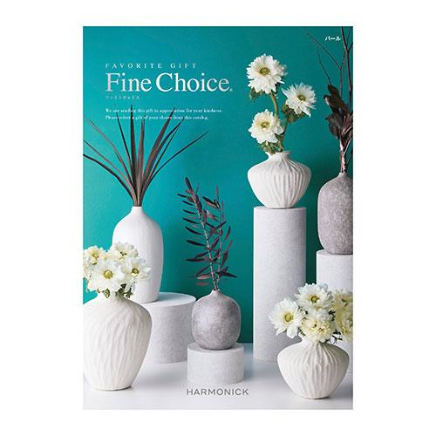
【提案書】
ファインチョイス パール
約900点から自由に選べるカタログギフトです。有名人気ブランドアイテムや体験型・温泉型ギフト、またグルメ商品も掲載しており、喜ばれること間違いなし！
特徴
納期
納期スペース
仕様
サイズ : 箱サイズ：261×190×20mm
包装 : 化粧箱
備考 : ※合計3万円以上にてお申し込みください｡他コースとの取り混ぜも可能です｡※システム料は価格に含まれています｡
お見積
お見積りスペース

